Slide 1
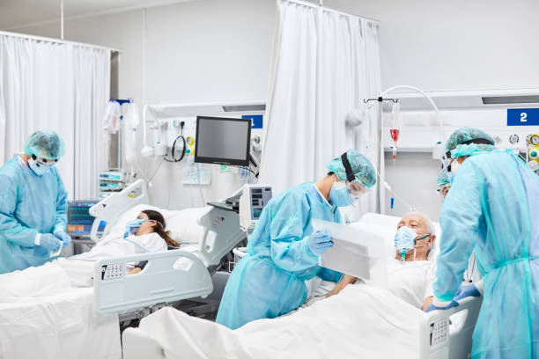

Slide 2
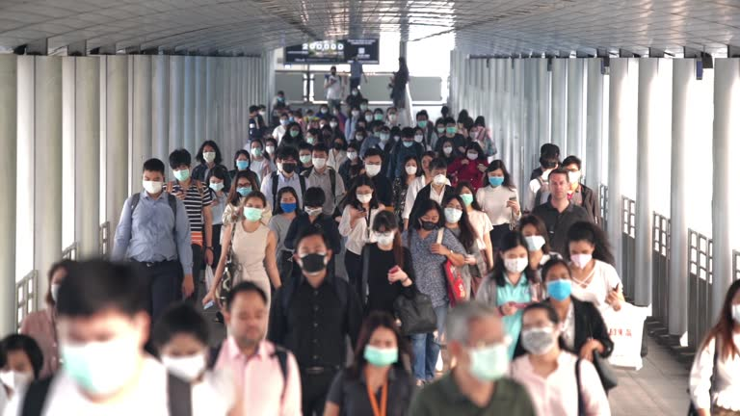

Slide 3
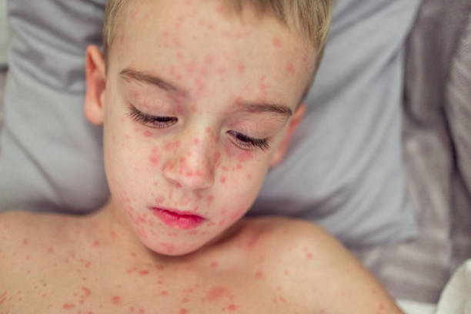

Slide 4
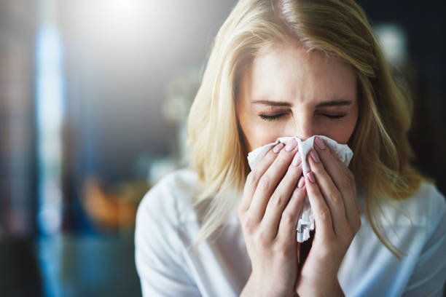

Slide 6
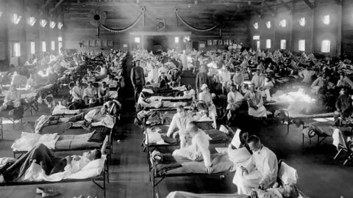

Slide 7
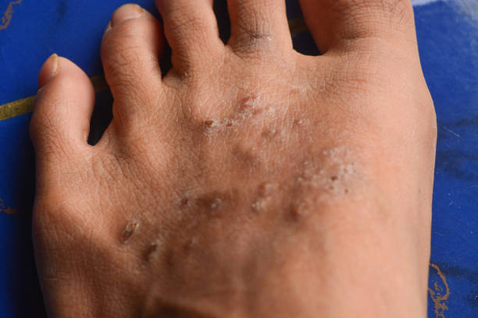

Slide 8
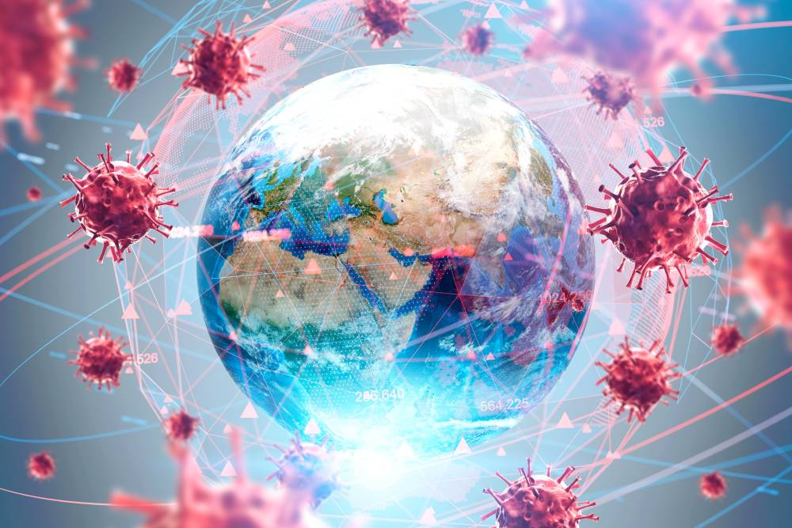
Предупреждение и защита
от инфекционных заболеваний

Slide 9
Цель:
Сформировать у учащихся комплексное представление о природе инфекционных
заболеваний, методах их профилактики и защиты, а также о действиях в условиях эпидемий и пандемий.

Slide 10
Задачи:
Обучающая: Сформировать знания об инфекционных вирусах, их причинах, механизмах распространения и мерах профилактики.
Развивающая: Развить навыки критического мышления и анализа информации о здоровье и безопасности.
Воспитательная: Воспитать ответственное отношение к своему здоровью и здоровью окружающих.

Slide 11
Цитата:
«Наше будущее зависит от того, насколько мы готовы справляться с невидимыми угрозами, которые окружают нас каждый день.»
— Л.К. Орлова, 1965–н.в., российский эпидемиолог

Slide 12
Инфекционные заболевания представляют собой значительную угрозу для здоровья человека. Они вызваны патогенными микроорганизмами, такими как бактерии, вирусы, грибы и паразиты, которые могут передаваться от человека к человеку, от животных к человеку или через загрязненные объекты.
В XIV в. чума царила на территории всего Старого света и погубила более 100 млн человек (Старый свет — общее название стран, расположенных в трёх частях света: в Европе, Азии и Африке. Эти земли были изведаны европейцами до открытия Америки (Нового света), которое произошло в 1492 г.).
Эпидемии оспы, кори и тифа, прокатившиеся по территории Центральной и Южной Америки между 1518 и 1568 гг., привели к сокращению населения Мексики с 20 до 3 млн человек.
В XIX в. туберкулёз унёс жизни около одной четверти взрослого населения Европы.
В 1918 г. опасная разновидность гриппа, известная под названием «испанка». Эта болезнь унесла жизни более 50 миллионов человек по всему миру и стала одной из самых смертоносных в истории.
ВИЧ/СПИД: Вирус иммунодефицита человека (ВИЧ) был впервые выявлен в 1980-х годах и с тех пор распространился по всему миру, поражая миллионы людей.
COVID-19: Пандемия, вызванная новым коронавирусом SARS-CoV-2, вспыхнула
в конце 2019 года в Китае и быстро распространилась по всему миру.

Slide 14
Инфекционные болезни – это заболевания, вызываемые проникновением в организм человека различных микроорганизмов: бактерий, вирусов, грибков и паразитов. Эти патогенные агенты способны не только разрушать клетки и ткани, но и выделять токсины, которые вызывают интоксикацию организма. Основная особенность таких болезней заключается в их заразности, то есть способности передаваться от одного человека к другому. Благодаря этому они способны быстро распространяться в населении и приводить к возникновению эпидемий или даже пандемий.

Slide 15
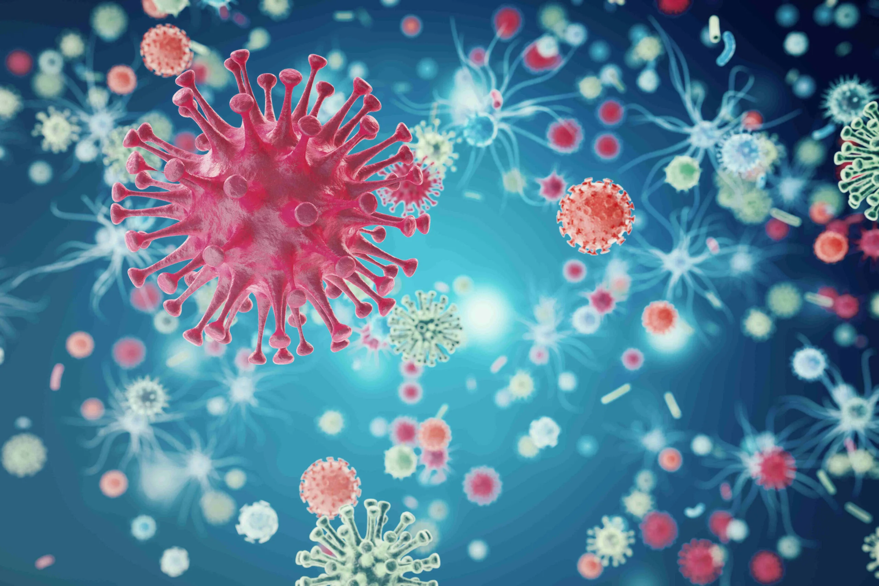

Slide 16
Инфекционные заболевания возникают в результате взаимодействия трех основных факторов: источника инфекции, механизма передачи и восприимчивости организма. Каждый из этих факторов играет важную роль в распространении и ее развитии у человека.
Основные группы инфекций по способу передачи включают:
1.Воздушно-капельные инфекции
Эти инфекции передаются через воздух, когда зараженные капли с возбудителем попадают в окружающую среду при кашле, чихании, разговоре или даже дыхании больного человека. Примеры таких болезней: грипп, корь, туберкулез, ветряная оспа.
2. Контактные инфекции
Эти инфекции передаются при прямом или косвенном контакте с зараженными людьми, животными или предметами. Сюда относятся такие заболевания, как герпес, конъюнктивит, чесотка, стафилококковые инфекции.
3. Фекально-оральные
Эти инфекции передаются через употребление зараженной пищи или воды, а также при несоблюдении правил гигиены. Среди таких можно назвать холеру, дизентерию, вирусные гепатиты А и Е.
4. Трансмиссивные
Возбудители таких заражений передаются через укусы кровососущих насекомых — комаров, клещей, блох. К ним относятся малярия, болезнь Лайма, энцефалит.
5. Гемоконтактные
Они передаются через контакт с зараженной кровью или биологическими жидкостями. Наиболее распространенные заболевания в этой группе — ВИЧ, гепатиты B и C.

Slide 18
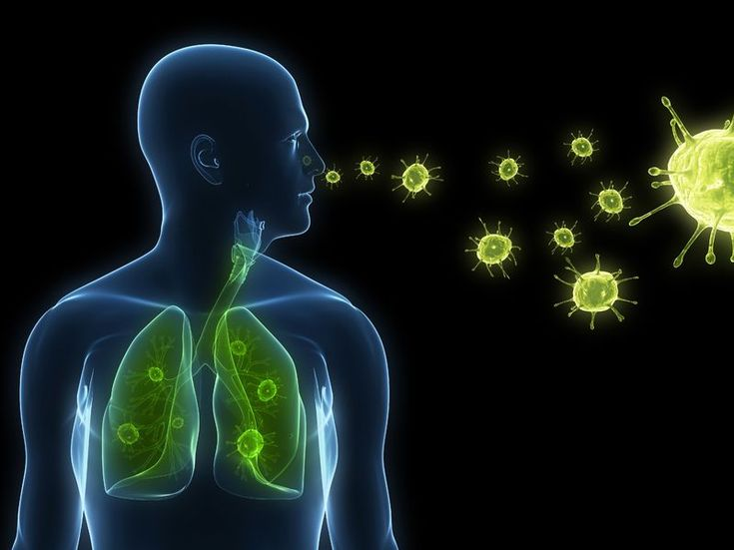
Механизм возникновения инфекционной болезни таков: попав в организм человека, возбудитель заболевания при благоприятных условиях начинает быстро размножаться и выделять ядовитые вещества (токсины), которые разрушают ткани и изменяют нормальные процессы жизнедеятельности человека. С момента заражения организма до появления симптомов болезни может пройти от нескольких часов до нескольких лет, а это время называется инкубационным периодом. Другими словами, инкубационный период — время активного размножения возбудителя в организме человека без видимых признаков заболевания.
Место проникновения микроорганизмов в организм называют входными воротами инфекции. Для каждого вида заболевания имеются свои входные ворота. Так, например, холерный вибрион проникает в организм через рот и не способен проникать через кожу.

Slide 19
Факторы, влияющие на распространение инфекционного заболевания.
На процесс распространения влияют различные факторы, которые можно разделить на биологические, социальные и экологические. Каждый из этих факторов по-своему влияет на скорость и масштаб распространения патогенов, а также на тяжесть их воздействия на общество.
Состояние иммунной системы
Важнейшим фактором является способность организма сопротивляться инфекционным агентам. Если иммунная система работает эффективно, организм может бороться с патогенами, препятствуя их размножению и передаче. В условиях, когда иммунная система ослаблена (например, из-за хронических болезней или стресса), риск заразиться значительно возрастает. Таким образом, среди людей с ослабленным иммунитетом недуги распространяются быстрее и приводят к более тяжелым последствиям.
Плотность населения
Чем выше плотность населения, тем легче возбудителям передаваться от одного человека к другому. В густонаселенных городах или общественных местах риск заражения увеличивается, особенно если отсутствуют надлежащие меры предосторожности, такие как ношение масок, соблюдение дистанции или регулярная дезинфекция.
Сезонные и климатические условия
Некоторые виды недугов зависят от времени года и климата. Например, вспышки респираторных вирусных инфекций чаще происходят в холодное время года, когда люди проводят больше времени в закрытых помещениях, что способствует передаче возбудителей через воздух. В то же время болезни, передаваемые через насекомых, часто активизируются в теплое время года, когда увеличивается численность переносчиков, таких как комары и клещи.
Мобильность населения
Современные транспортные средства, такие как самолеты, поезда и автомобили, позволяют людям быстро перемещаться между странами и континентами. Это способствует глобальной экспансии патогенов и вспышкам на международном уровне. Перемещение людей из одного региона в другой может привести к появлению новых вирусов в тех местах, где ранее они не наблюдались.
Уровень санитарных условий и гигиены
Важное значение имеет состояние окружающей среды и соблюдение правил личной гигиены. Несоблюдение санитарных норм, плохое качество питьевой воды, недостаточная гигиена при приготовлении пищи и обработке отходов способствуют быстрому распространению возбудителей. В условиях антисанитарии повышается риск вспышек, особенно в странах с низким уровнем экономического развития.
Образ жизни и поведение людей
Культурные особенности, привычки и поведение людей способны влиять на распространение недугов. Например, тесные контакты в больших семьях или сообществе, отказ от вакцинации по религиозным или идеологическим причинам, недостаточное внимание к личной гигиене увеличивают риск заражения.

Slide 20
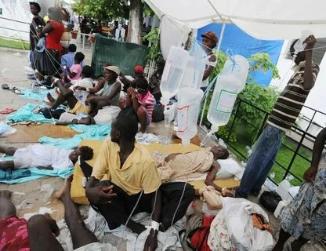
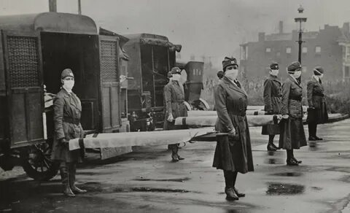
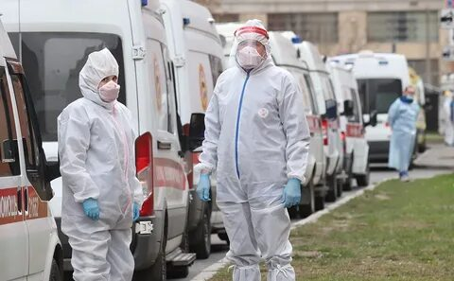
Биолого-социальные (биосоциальные)
чрезвычайные ситуации
Источником биосоциальной чрезвычайной ситуации является особо опасная или широко распространённая инфекционная болезнь людей, сельскохозяйственных животных и растений. Поражающим фактором является патогенное (болезнетворное) действие инфекционных микроорганизмов на организм человека, животного или растения.
Механизм возникновения и распространения инфекционных заболеваний среди людей называется эпидемическим процессом, а место, где появляются заболевшие, и территория, в пределах которой возможно заражение других людей, называется эпидемическим очагом.
Это интересно
Биолого-социальная (биосоциальная) чрезвычайная ситуация — состояние, при котором в результате возникновения источника биолого-социальной чрезвычайной ситуации на определённой территории нарушаются нормальные условия жизни и деятельности людей, существования сельскохозяйственных животных и произрастания растений, возникает угроза жизни и здоровью людей, широкого распространения инфекционных болезней, потерь сельскохозяйственных животных и растений
Эпидемия — стремительное распространение на определённой территории инфекционной болезни, масштабы заболеваемости которой существенно превосходят показатели, обычно регистрируемые в данной местности.
Пандемия — высшая степень развития эпидемии, характеризующаяся распространением инфекционного заболевания на страны и даже континенты.
Массовое распространение инфекционной болезни может происходить в форме эпидемии или пандемии.

Slide 21
Чрезвычайные ситуации биолого-социального характера
1
Вспышки заболеваний
Вспышки инфекционных заболеваний, особенно новых и неизвестных вирусов, могут привести к глобальным эпидемиям и пандемиям, угрожая здоровью и жизни людей.
2
Социальные и экономические последствия
Эпидемии могут вызвать панику, страх и экономический спад, нарушая нормальную жизнь и работу общества.
3
Международное сотрудничество
Для предотвращения и контроля вспышек инфекционных заболеваний требуется международное сотрудничество между странами, обмен информацией и координация усилий.

Slide 22
Мероприятия по обеспечению безопасности населения при угрозе и во время чрезвычайных ситуаций биолого-социального характера
1. Регистрация и оповещение
Все, кто заболел или может заболеть с большой степенью вероятности, берутся на специальный учёт. О выявлении новых инфекционных больных немедленно оповещается главный врач центра государственного санитарно-эпидемиологического надзора района (города). Жители региона, в котором наблюдается вспышка инфекционного заболевания, информируются о том, как им следует действовать в сложившейся ситуации.
2. Эпидемиологическое обследование и санитарно-эпидемиологическая разведка
Каждый случай инфекционного заболевания подвергается тщательному эпидемиологическому обследованию для выявления предполагаемого источника заражения и предотвращения распространения инфекции. Собранный материал исследуется в лаборатории.
3. Выявление, изоляция и госпитализация заболевших
Коллектив, в котором обнаружен первый случай заболевания, должен стать объектом тщательного наблюдения. При ряде заболеваний (дизентерия, сыпной тиф, скарлатина и др.) организуют ежедневные обходы и опросы населения, а в случае подозрения на инфекционное заболевание изолируют и госпитализируют заболевших.
4. Введение режимно-ограничительных или карантинных мероприятий
Карантин вводится при появлении в определённом районе больных особо опасными инфекциями, групповых инфекционных заболеваний с нарастанием случаев в короткий срок. В некоторых случаях требуется введение обсервации. Обсервация вводится в районах с неблагополучным или чрезвычайным санитарно-эпидемическим состоянием, т. е. там, где зафиксированы случаи групповых неинфекционных или единичных случаев инфекционных заболеваний.
5. Экстренная профилактика
Экстренная профилактика инфекционного заболевания заключается в массовом назначении жителям опасной территории специального лекарственного препарата, который следует принимать по определённой схеме. Эта мера позволяет в значительной степени предупредить вспышку инфекционного заболевания, а в случае его возникновения — облегчить течение болезни.
6. Обеззараживание эпидемического очага инфекции
Обеззараживание очагов инфекции осуществляется силами государственной санитарно-эпидемиологической службы путём проведения текущей и заключительной дезинфекции.
7. Выявление бактерионосителей
Если в эпидемиологических очагах выявлены носители инфекций, то проводятся мероприятия, предохраняющие от заражения окружающих. Кроме того, проводятся мероприятия по усиленному медицинскому наблюдению за личным составом спасательных формирований.
8. Санитарно-разъяснительная работа
Для проведения широкой и эффективной санитарно-разъяснительной работы используются радио, телевидение, печать, Интернет и социальные сети. Все, кому адресованы данные сообщения, должны неукоснительно следовать им и строго выполнять общие рекомендации, касающиеся правил поведения, соблюдения санитарно-гигиенических требований и других мер личной защиты.

Slide 24
Меры профилактики и защиты
Личная гигиена
Одним из ключевых способов предотвращения распространения болезнетворных микроорганизмов является соблюдение правил личной гигиены. Это включает в себя ежедневные гигиенические процедуры, такие как регулярное мытье рук с мылом, уход за кожей, полостью рта и волосами. Мытье рук особенно важно после посещения общественных мест, контакта с поверхностями или перед едой, поскольку именно через руки чаще всего происходит контакт с вредоносными микроорганизмами, которые могут попасть в организм через слизистые оболочки.
Вакцинация
Одной из самых эффективных мер борьбы с опасными возбудителями является вакцинация. Прививки позволяют организму выработать иммунитет к конкретным патогенам, тем самым защищая его от серьезных осложнений или тяжелых форм болезни.
Соблюдение санитарно-гигиенических норм:
-чистота помещений и окружающей среды
Регулярная уборка помещений с использованием дезинфицирующих средств помогает уничтожить патогены на поверхностях, таких как дверные ручки, столы, полы и другие предметы, с которыми люди регулярно контактируют. Это особенно важно в местах большого скопления людей — школах, больницах, офисах.
-обработка продуктов питания
Один из важнейших аспектов санитарии — правильная обработка пищи. Для предотвращения заболеваний, передающихся через продукты питания, необходимо тщательно мыть овощи и фрукты, следить за чистотой кухонных принадлежностей и соблюдать правила хранения продуктов. Особенно важно избегать контакта между сырыми и готовыми продуктами, чтобы предотвратить перекрестное заражение.
-чистота воды
Питьевая вода должна быть чистой и безопасной для употребления. Загрязненная вода является одной из основных причин вспышек опасных
болезней, таких как холера и дизентерия. Стоит использовать фильтры для воды или кипятить ее перед употреблением, если существует риск ее загрязнения.
-использование защитных средств
Важной мерой профилактики также является использование защитных масок и перчаток в условиях повышенной опасности заражения, например, в местах массового скопления людей или в периоды эпидемий. Правильное использование этих средств снижает риск попадания микроорганизмов на слизистые оболочки и кожу.
-укрепление иммунитета
Сильный иммунитет позволяет организму эффективно бороться с патогенами и предотвращает развитие серьезных осложнений.

Slide 26
Роль вакцинации в профилактике инфекционных заболеваний
Снижение заболеваемости
Вакцинация значительно снижает риск заражения инфекционными заболеваниями, сокращая количество случаев заболеваний в популяции.
Предотвращение эпидемий
Массовая вакцинация создает коллективный иммунитет, затрудняя распространение инфекций и предотвращая эпидемии.
Защита особо уязвимых групп
Вакцинация особенно важна для детей, пожилых людей, людей с ослабленным иммунитетом и беременных женщин, так как они более подвержены инфекциям.

Slide 27
Значение изобретения вакцины для человечества
Снижение смертности
Экономическая выгода
Вакцины спасли миллионы жизней, сокращая смертность от таких опасных заболеваний, как полиомиелит, дифтерия, коклюш и корь.
Вакцинация снижает расходы на лечение и реабилитацию от инфекционных заболеваний, а также уменьшает потери в экономике.
Улучшение качества жизни
Глобальное здоровье
Вакцины позволяют людям жить более здоровой и продуктивной жизнью, свободными от страха заражения опасными инфекциями.
Вакцинация является важным инструментом глобальной стратегии здравоохранения, направленной на предотвращение инфекций и создание более здорового мира.

Slide 28
Рискориентированный подход к обеспечению безопасности
Определение рисков
Изучение существующих и потенциальных угроз здоровью, связанных с инфекционными заболеваниями.
Оценка рисков
Определение вероятности возникновения и тяжести последствий инфекционных заболеваний.
Снижение рисков
Принятие мер для минимизации риска заражения инфекционными заболеваниями, включая вакцинацию, санитарно-гигиенические меры и контроль за распространением инфекций.
Мониторинг и оценка
Постоянный мониторинг ситуации с инфекционными заболеваниями и оценка эффективности мер по снижению рисков.

Slide 29
Рефлексия
На протяжении занятия мы говорили о важнейших аспектах, связанных с защитой здоровья и безопасностью в условиях чрезвычайных ситуаций биологического характера. Я хочу, чтобы каждый из вас задумался над следующим вопросом: что из полученных сегодня знаний оказалось для вас наиболее важным и полезным? Почему именно это? Подумайте также о том, как эта информация может помочь вам в реальной жизни.
Предлагаю ответить на несколько вопросов, которые помогут вам лучше осознать свои эмоции и впечатления:
1. Какие моменты сегодняшнего урока вызвали у вас наибольший интерес? Возможно, это был новый материал, обсуждение или конкретное задание?
2. Чувствовали ли вы, что какие-то темы оказались сложными для понимания? Какие именно? Почему это вызвало у вас трудности?
3. Что из изученного на уроке вы считаете наиболее нужными для вашей повседневной жизни или будущей профессии?
4. Как вы оцениваете свою активность и участие в процессе? Что, на ваш взгляд, можно было бы улучшить в будущем?
Теперь попробуем немного глубже проанализировать результаты нашего занятия.
Подумайте, как те знания, которые мы сегодня получили, могут быть применены на практике. В чем вы видите их ценность в повседневной жизни или в потенциальной профессиональной деятельности? Если вам доведётся столкнуться с ситуациями, требующими быстрой реакции и принятия решений, что из полученных знаний вам будет полезно?

Slide 30
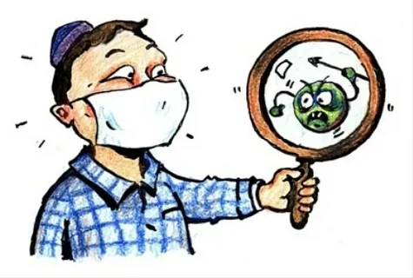
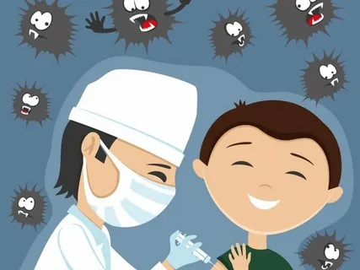
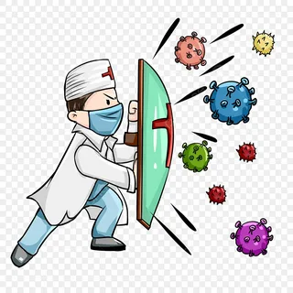
Домашнее задание
1. Составить памятку «10 правил профилактики инфекционных заболеваний» для младших школьников.
2. Разработать план действий для своей семьи на случай объявления эпидемии в вашем регионе.

Slide 31
Желаю вам успехов в учебе и пусть знания, которые вы сегодня приобрели, помогут
вам чувствовать себя уверенно и защищенно в любых ситуациях. Помните, что ваше
здоровье в ваших руках!

Slide 32
Лицей №20 г. Костромы
Преподаватель –организатор ОБЗР
Орлов Е.В.

